Slide 1
Adatgazdaság – lehetőség hazai fejlesztőknek is
Major Gábor
IVSZ főtitkár

Slide 2
A digitális gazdaság jelentősége
SPECIÁLIS DIÁK
 | IKT (elektronika, távközlés, informatika) | Digitális gazdaság
GDP arány | 14% | 20%
Foglalkoztatás | 11,5% | 15% - kb. 400,000 ember
Export arány | 8% | n/a
Csak az Egyesült Királyságban és Írországban nagyobb a teljes nemzetgazdaságból a digitális ipar részesedése!

Slide 3
Digitális vállalat – folyamatos innováció
SPECIÁLIS DIÁK
Versenyelőny
Kiválóság
Növekedés
Túlélés
Üzleti érték
Inkrementális
Diszruptív
Kiszámíthatóság
Kockázatvállalás
Epizodikus
Folyamatos
Notes:
Digitálissá válni valójában nem jelent mást, mint egyre jobbnak lenni innovációban, egyre inkább képessé válni a változásokra. Az új technológiák és az adatvezérelt működés eltolja az egyensúlyt az eddig megszokott üzleti modellekhez képest. Inkrementális helyett diszruptív változások mozgatják a piacot, a kiszámíthatóság helyett kockázatvállalás, illetve az epizodikus helyett folyamatos fejlesztések biztosítanak sikert és üzleti értéket, sőt, sok esetben magát a túlélést is. (Gartner prezi)
Successful innovation must combine creativity with process to transform novel ideas into business value. Innovation management requires a clear strategy, a business focus, a defined process model, an understanding of human motivation and a willingness to constantly experiment with alternate approaches and adjust programs according to context and culture.

Slide 4
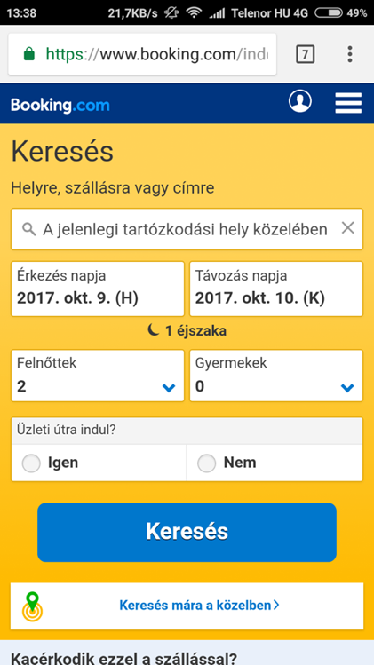
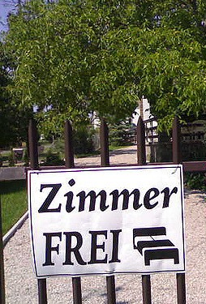
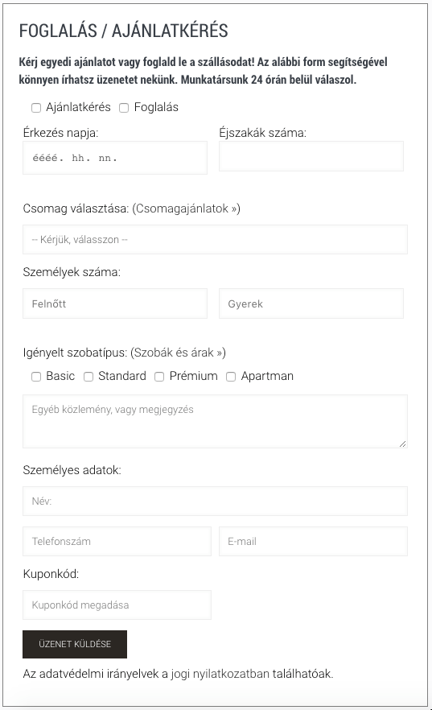
Mindenki lehet szállásadó – B2C
SPECIÁLIS DIÁK
Notes:
B2C – Zimmer Frei – utazási iroda – digitális zimmer frei (4 órán belüli foglalások növekszenek, mert az ügyfél megteheti hogy adhoc foglal)

Slide 5
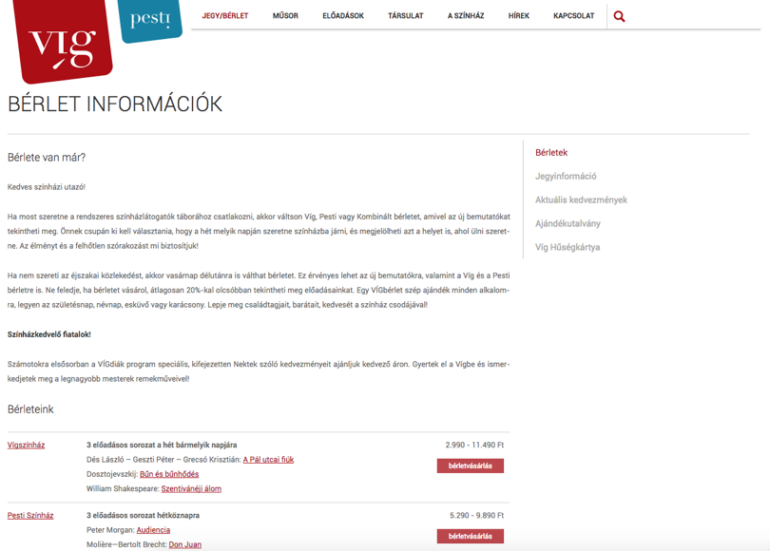
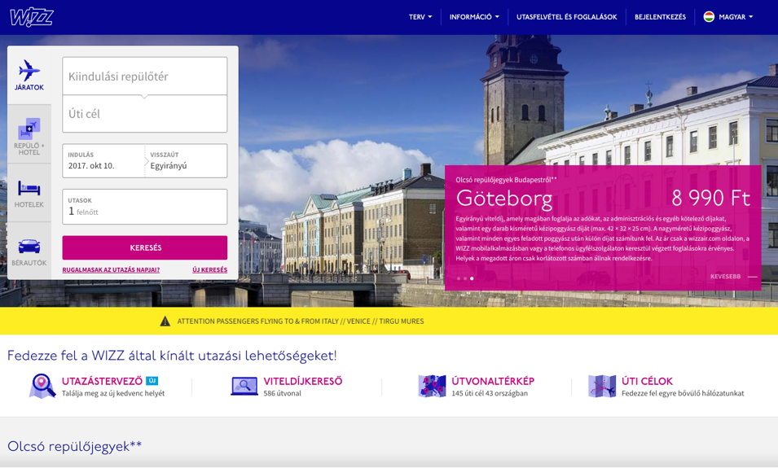
Digitalizálni nem lehet alibiből – B2C
SPECIÁLIS DIÁK
Notes:
B2C - Vígszínház online bérletvásárlás vs. Wizzair (online vett papírbérlet arra jó, hogy tudnak adworsben hirdetni vs. A wizzair szétoptimalizálja az árakat, kihasználtságot mindent mert full digital)

Slide 6
Amikor az üzletnek fontos – B2B
SPECIÁLIS DIÁK
Árelaszticitás eredmény
Következtetések
-3,7 * ln(ar) + 1,9 * ln(atlagar) + 0,6 nyar_flag + 20,9
1
Erősen árérzékeny termék.
Külső kassza
adatok alapján
1
2
3
Erős árérzékenység a versenytárs áraira (A konkurens termékek átlagárának 1%-os növekedése 1,9%-kal növeli az eladott mennyiséget.)
2
kereslet
3
A nyári hónapokban magasabb az értékesítés.
beszerzési ár
4
4
Készlethiány miatti alulértékesítés, kiszűrendő a modellből.
5
Megállapítható a margin-t maximalizáló ár.
Modell eredményei
forgalom
Ár
50%
Nyár hatás
27%
23%
Átlagár
5
Modell pontossága
86%
max margin
margin
A modell pontosságát kiigazított R^2 mutatóval mértük.
Akciók
Költségdiktáló stratégia a saját szegmensében, az árak versenytárs átlagárak alatt tartása.
Jelenlegi ár csökkentési az optimális árszintre.
Árazás igazítása a szezonális kereslethez.
Beszerzési ár = 660 Ft és konkurens termékek átlagára = 912 Ft, nyári hónapok esetén ceteris paribus
© Horváth & Partners
Notes:
B2B – Rosé bor (kereskedőktől származó ár és fogyási adatok alapján a bortermelőnek meg lehet mondani, hogy mikor mennyiért adja a borát, hogy maximális profit legyen rajta) kereskedelmi cég a saját eladási adatait külső adatbázisokkal együtt használja üzletenként egy MI: prediktív logisztika: tudja, mi fog fogyni másnak, nem kell feleslegesen nagy készlet mindenből.

Slide 7
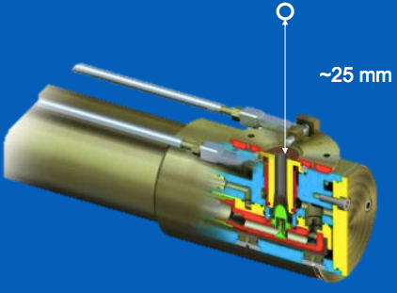
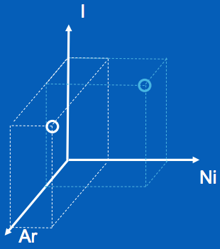
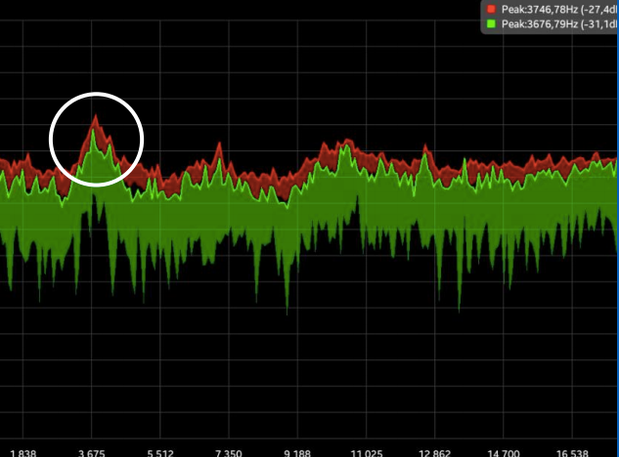
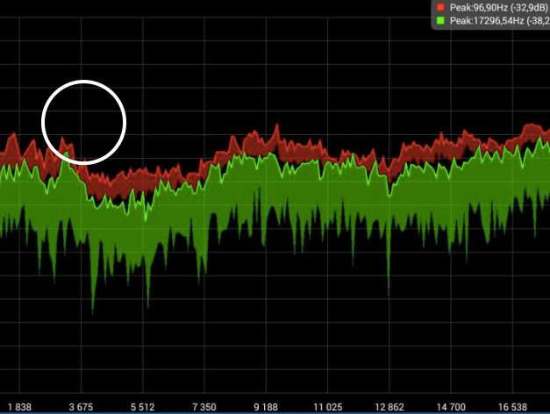
A kép, a hang is adat – B2B
SPECIÁLIS DIÁK
Plazmaszórás: a
gép folyton elromlik
Dolgozók észreveszik, hogy megváltozik
a gép hangja, mielőtt elromlik.
Mérjünk
Most áll munkába
Mielőtt elromlik
Előtte:
Optimalizáljunk
Utána:

Slide 8
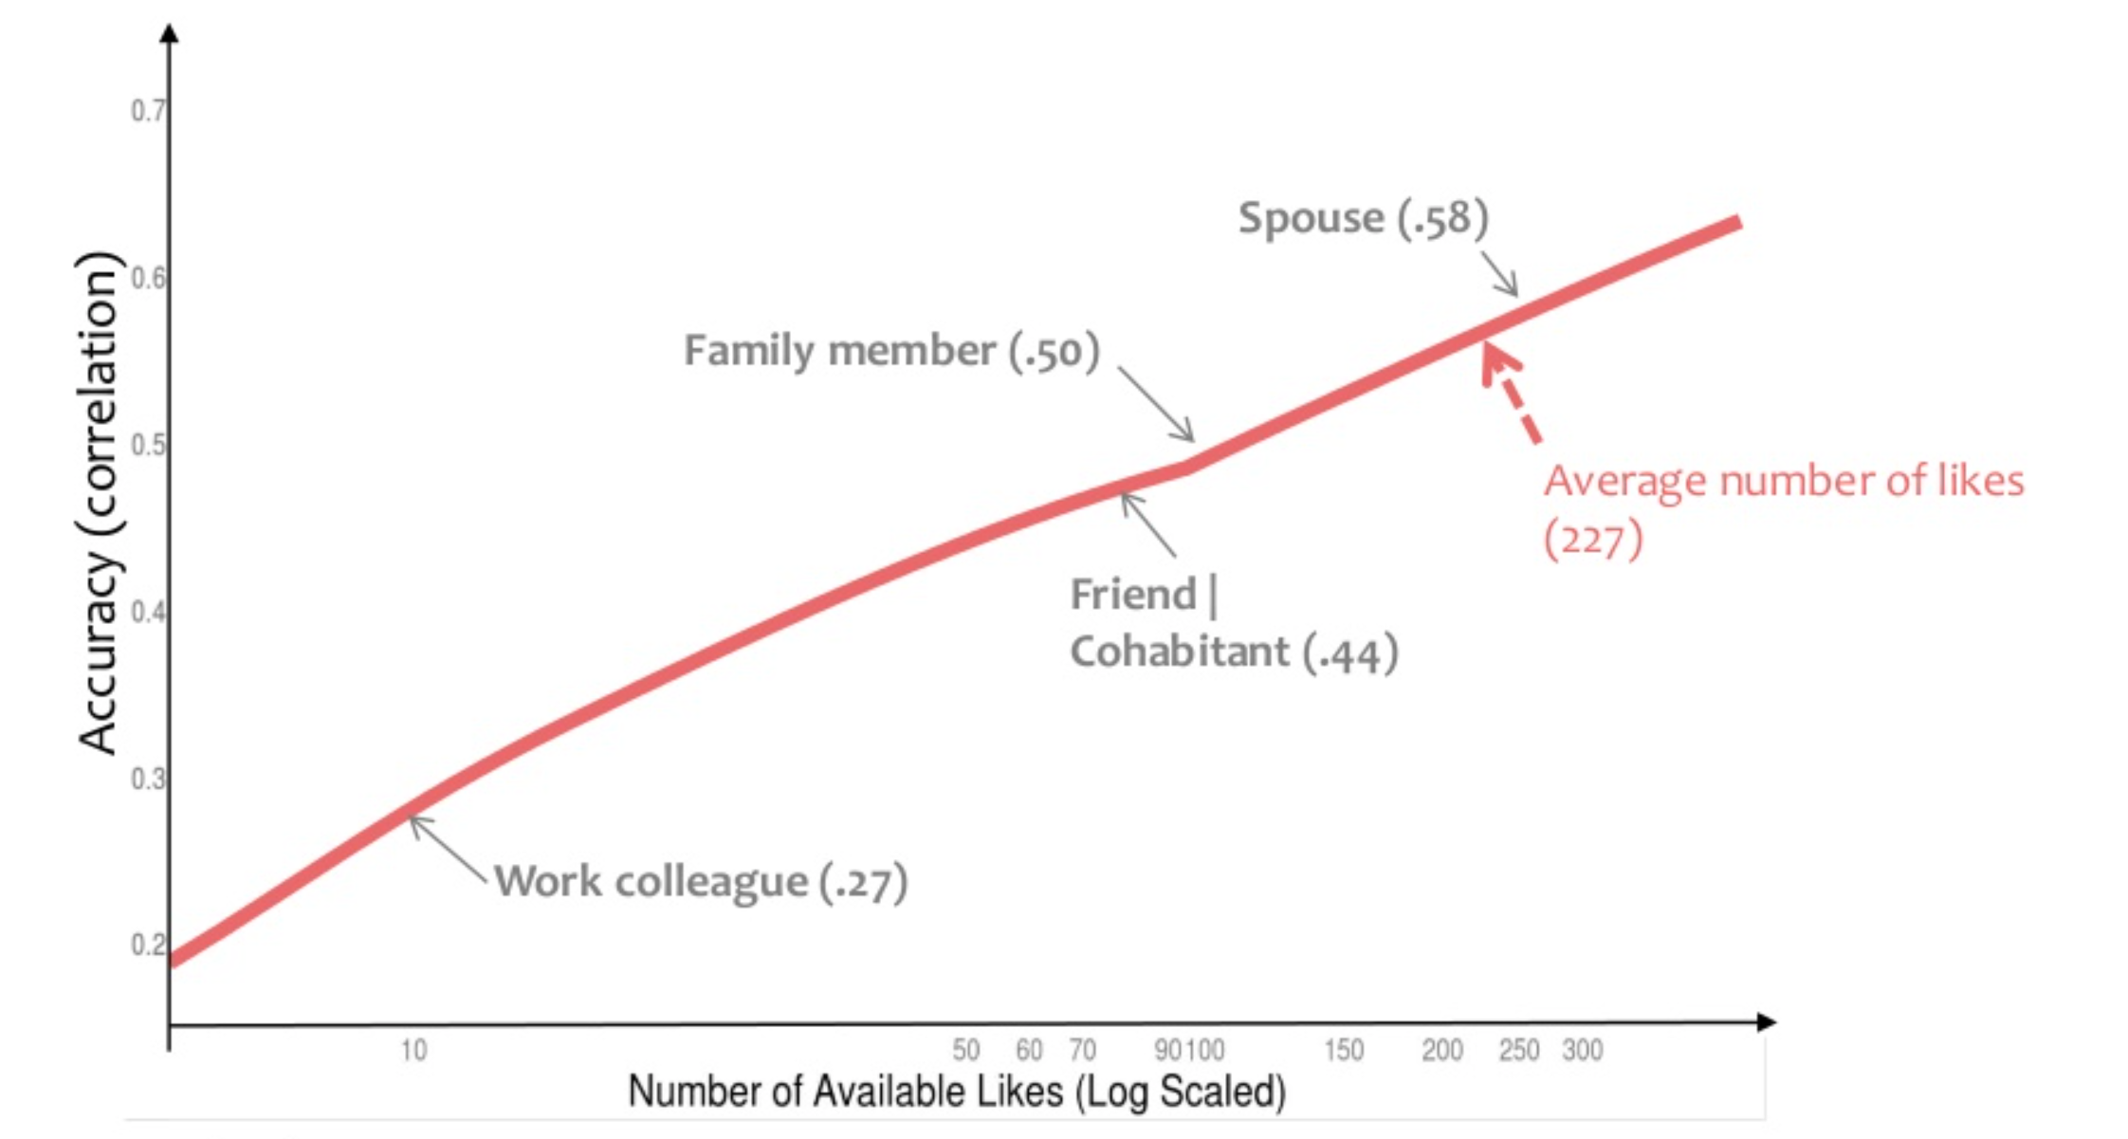
Pszichometriai modell és predikció
SPECIÁLIS DIÁK
© Dr. Michal Kosinski
Notes:
B2G: Trump: 150 millió dolcsi adworsben, mikroszegmentálás, sok ezer féle üzenet

Slide 9
Minden választó fogyasztó – B2G
SPECIÁLIS DIÁK
Gallup 1936 reprezentatív mintavétel: “Ha ma lennének a választások, Ön kire szavazna? “
Cambridge Analytica 2016 Big Data: Viselkedéstudomány, Adatelemzés, Prediktív téma-modellek, Célzott hirdetések
Notes:
B2G: Trump: 150 millió dolcsi adworsben, mikroszegmentálás, sok ezer féle üzenet

Slide 10
Közadat vagyon
SPECIÁLIS DIÁK
Ha csapra vernénk, lángra kapna…
meteorológiai adatok
közlekedési adatok
egészségügyi adatok
oktatási adatok
népességi adatok
statisztikai adatközlések
ingatlan adatok
cég adatok
jogszabályok
közbeszerzési adatok

Slide 11
Közadat vagyon – DJP 2.0
SPECIÁLIS DIÁK
NHIT fehér könyv
Vagyonelemként kell kezelni, egyszerre óvni és hasznosítani
Új dogmatikai keret és jogszabályok
Ágazati stratégiák része: DOS, DAS, DTS
Pilotok:
Mezőgazdasági Parcella Azonosító Rendszer (MEPÁR)
Meteorológiai adatok
Nem lakás céljára szolgáló állami helyiségek hasznosítása
Élelmiszer biztonság, népegészségügyi adatok
Egykapus közadat portál
Közszolgálati képzés fejlesztés

Slide 12
Tanulság
SPECIÁLIS DIÁK
Az adatvezérelt gondolkodás ma még versenyelőny, idővel a túlélés eszköze lesz
Ma már az adat eldobásának a kockázata nagyobb mint a tárolás költsége – gyűjtsünk mindent!
Az adatvagyon értékes, lehet, hogy egy napon a cég legértékesebb vagyoneleme lesz. (TESLA)
Nem kell megérteni minden esetben az összefüggéseket, elég elfogadni és használni
DJP 2.0 Közadat vagyon kezelés

Slide 13
Köszönöm a figyelmet!

